Slide 1
מערכת שידורים לאומית

Slide 2
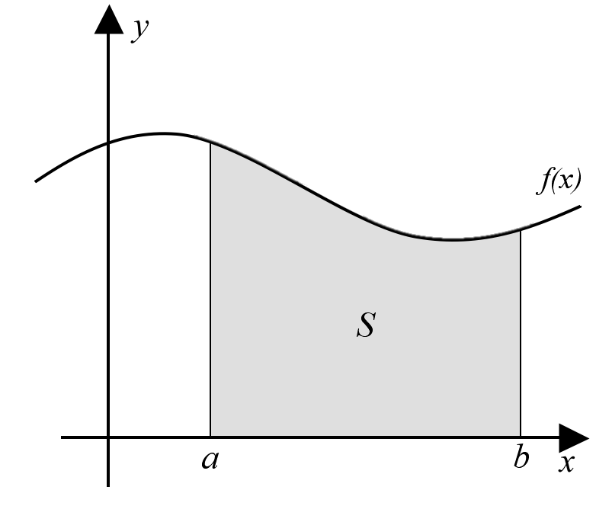
האינטגרל המסוים
(שיעור 1)
מתמטיקה 3 יח"ל – שאלון 382
שם המורה:אייל בלוך-דיאמנט

Slide 3
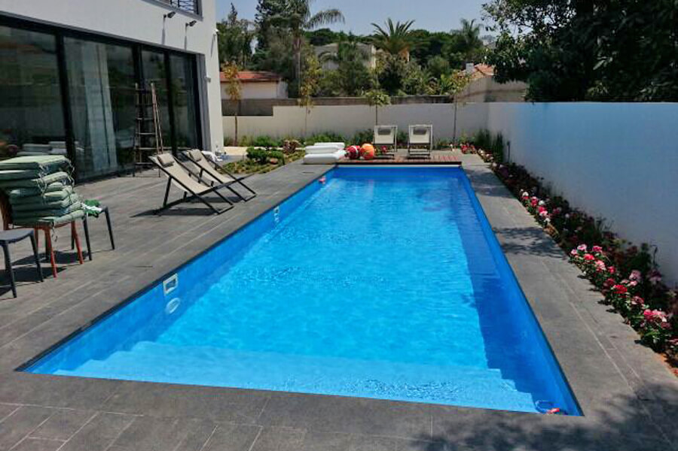
כמות המים (נפח)=
שטח הבריכה כפול העומק
מקור: https://www.yagel.co.il/

Slide 4
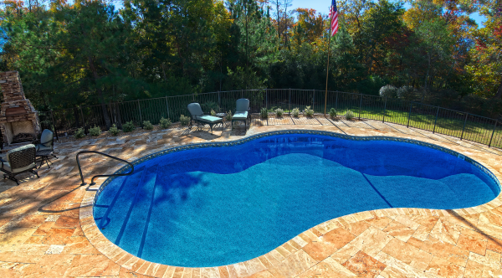
איך מחשבים פה את השטח?
מקור: http://aquasoftnj.com/salt-water-pools/

Slide 5
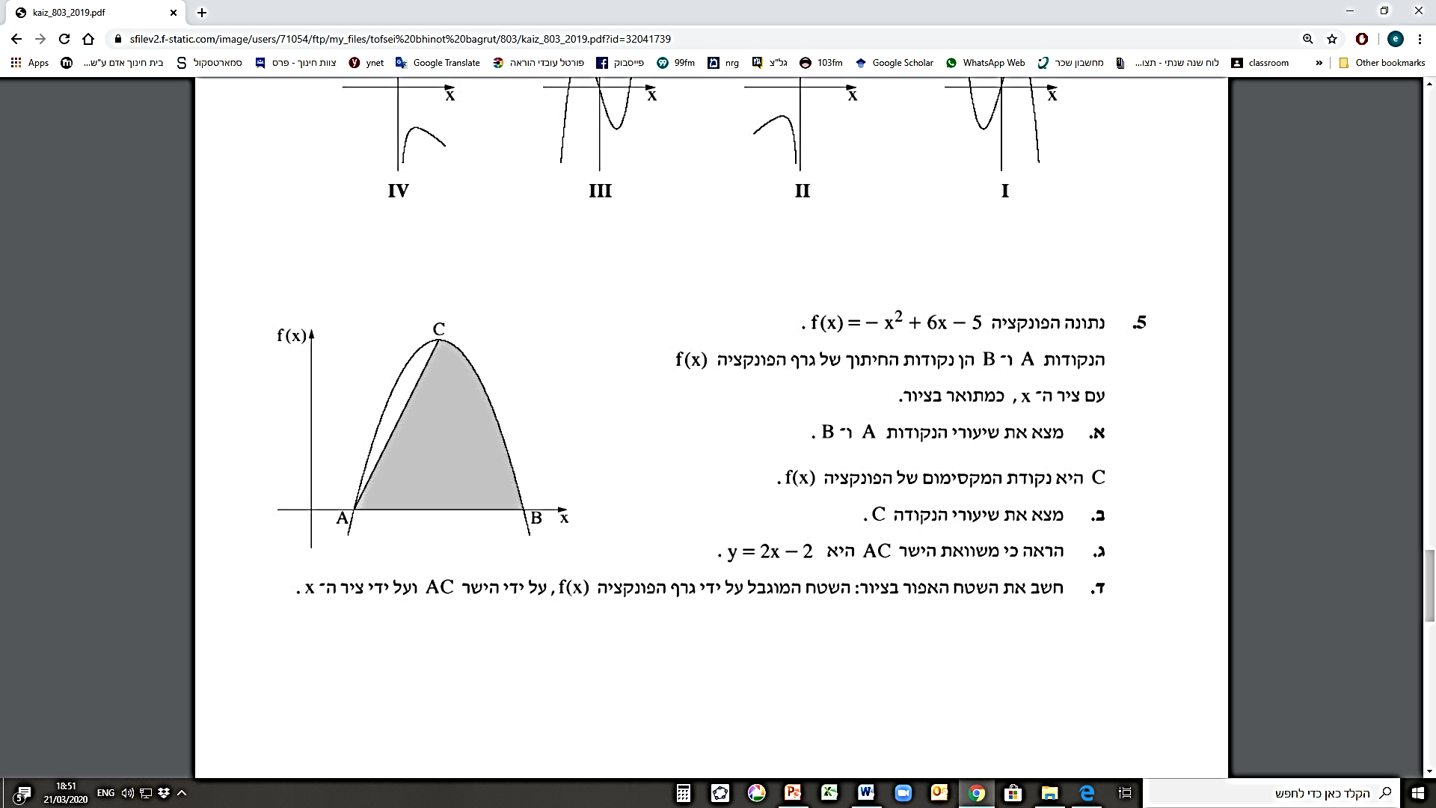
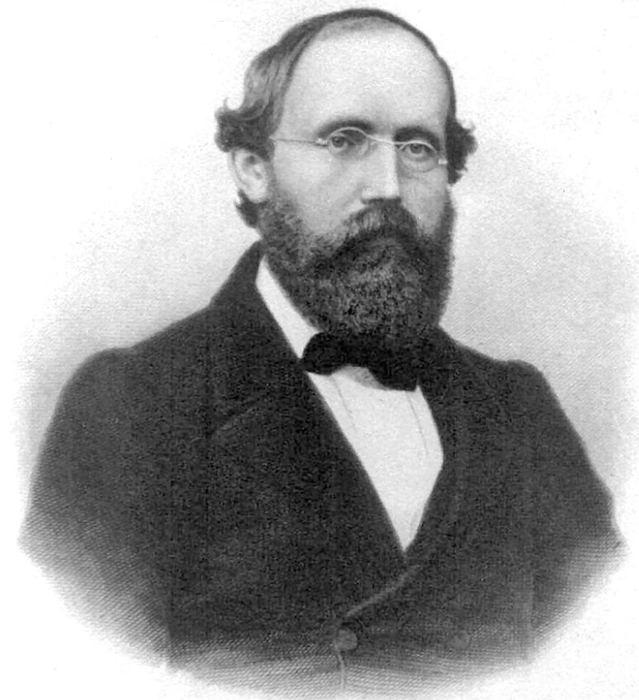
ברנרד רימן
1826-1866

Slide 6
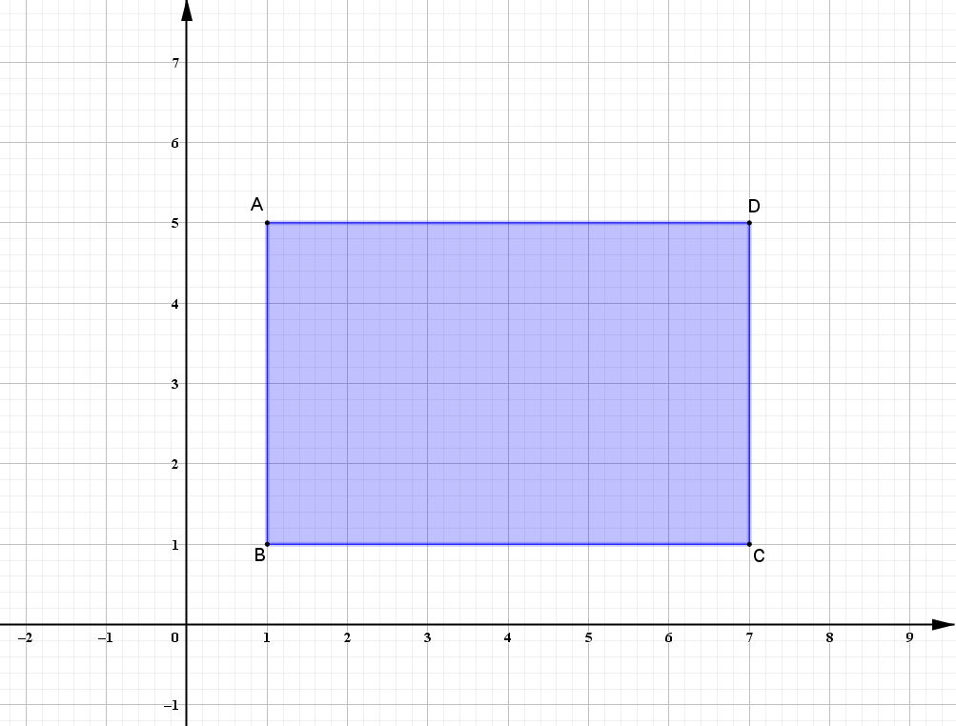


למה משמש האינטגרל מסוים?
$$y$$
האם תדעו לחשב את השטח של המלבן הזה?
$$x$$

Slide 7
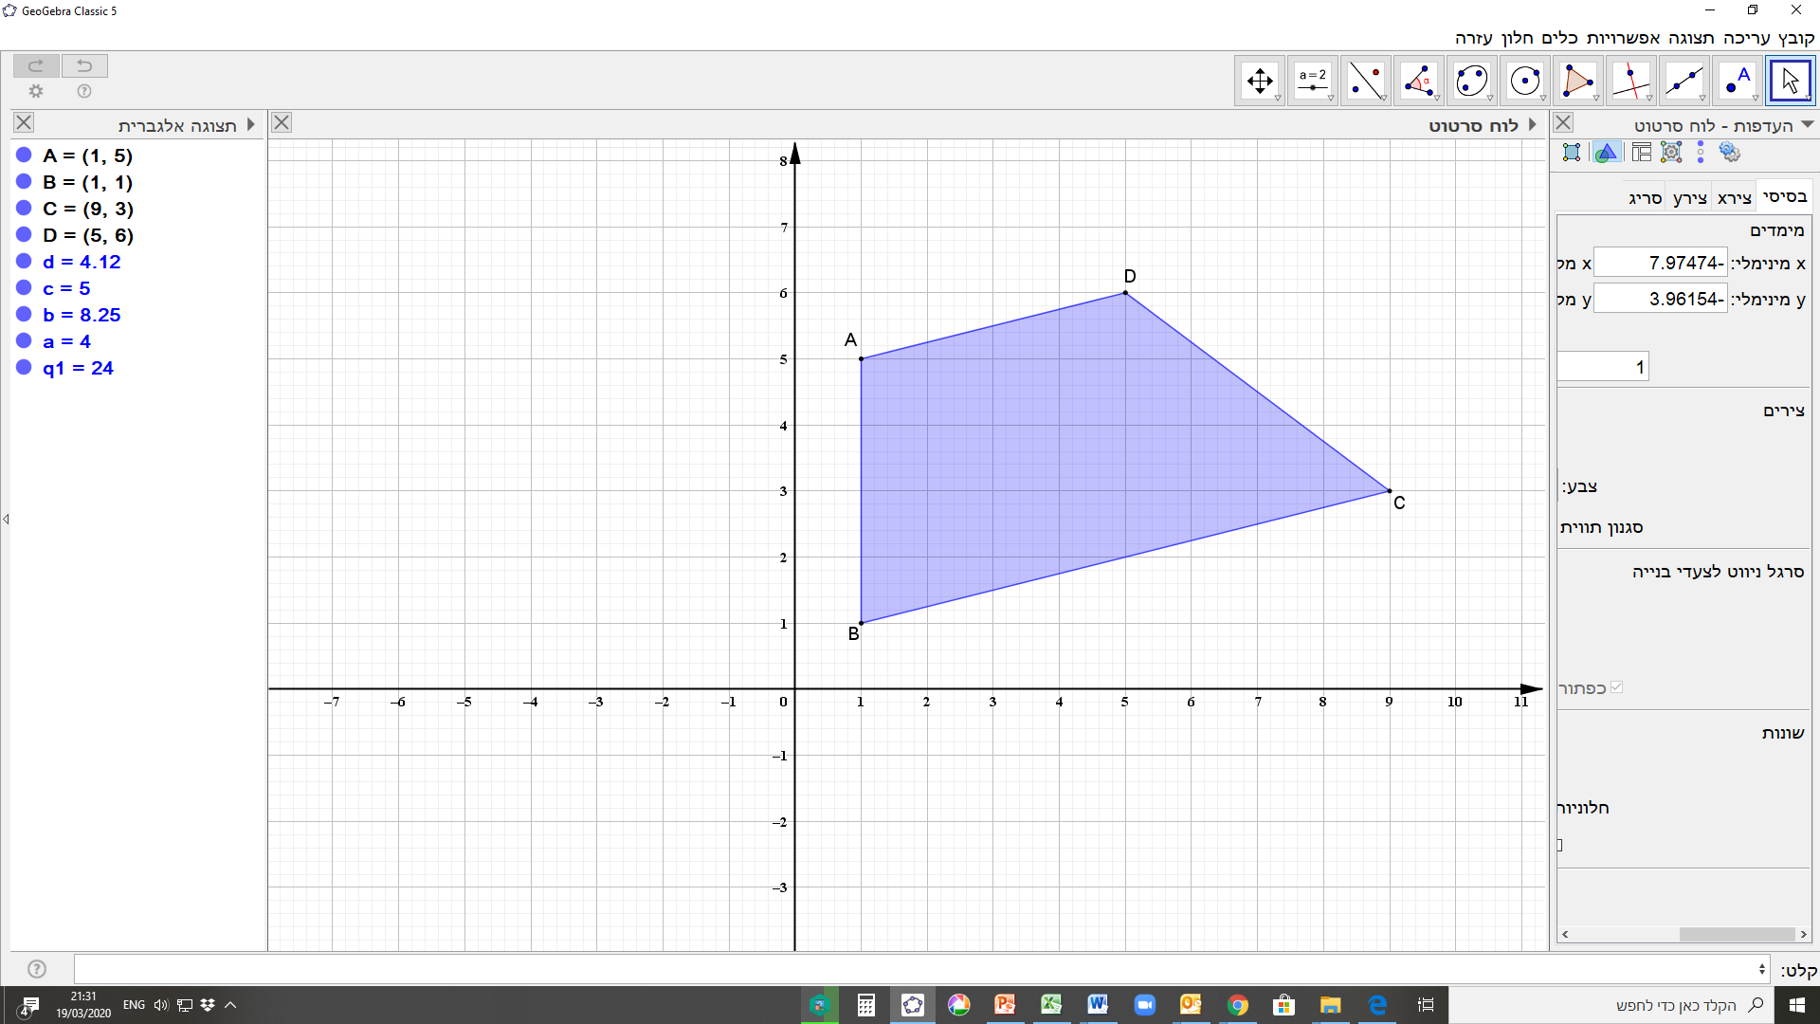
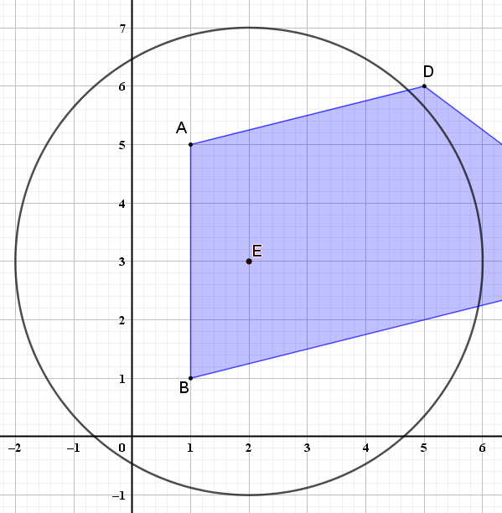


למה משמש האינטגרל מסוים?
$$y$$
מה לגבי השטח של הטרפז הזה?
והשטח של העיגול?
$$x$$

Slide 8
למה משמש האינטגרל מסוים?
נחזור לשרטוט שראינו – האם הידע שלנו בגיאומטריה יכול לעזור כאן?
האם מדובר ב"צורה" מוגדרת?
הפתרון –
ה"אינטגרל המסוים" הוא כלי לחישוב שטחים שונים.
מתוך שאלון בגרות 035382, קיץ תשע"ט, מועד א.

Slide 9
בסדרת השיעורים נלמד -
פתרון אלגברי לאינטגרל המסוים
אופן השימוש לחישוב שטחים
שטח בין שתי פונקציות
שטחים מיוחדים
פתרון שאלות מבחינות בגרות (382/803)

Slide 10
מה נלמד היום
בחלק הראשון:
נעשה חזרה מהירה על פעולת האינטגרל
נכיר את מבנה ומהלך הפעולה האלגברית הייחודית של האינטגרל המסוים
נתרגל מעט

Slide 11
מה נלמד היום
בחלק השני:
נתחיל להבין איך עושים שימוש באינטגרל המסוים לחישוב שטחים שאינם בְּהֶכְרֵחַ צורות גיאומטריות מוגדרות.

Slide 12
עוברים מאינטגרל בלתי מסוים
לאינטגרל המסוים
חלק א':

Slide 13
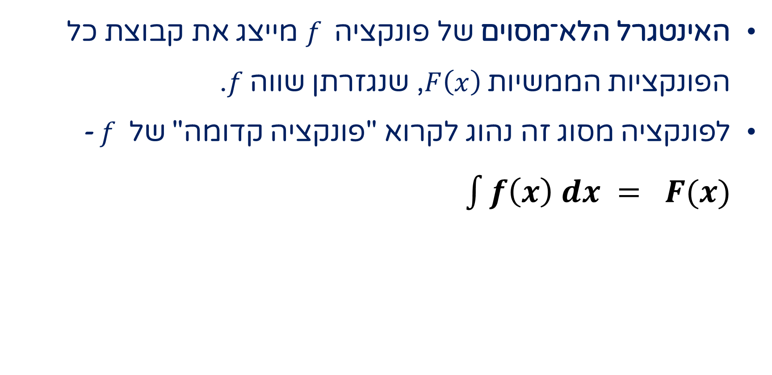
מהו האינטגרל ?
(אינטגרל לא-מסוים)
האינטגרל הלא־מסוים של פונקציה $f$ מייצג את קבוצת כל הפונקציות הממשיות $F\left(x\right)$, שנגזרתן שווה $f$.
לפונקציה מסוג זה נהוג לקרוא "פונקציה קדומה" של $f$ - $\int{f\left(x\right) dx = F(x)}$

Slide 14
מהו האינטגרל ?
(אינטגרל לא-מסוים)
למדנו להתייחס לאינטגרל כ - פעולה הפוכה לפעולת הנגזרת – כלומר כאל כלי המאפשר לענות על השאלה:
"איזו פונקציה גזרנו,
כדי להגיע לנגזרת שלפנינו?"

Slide 15

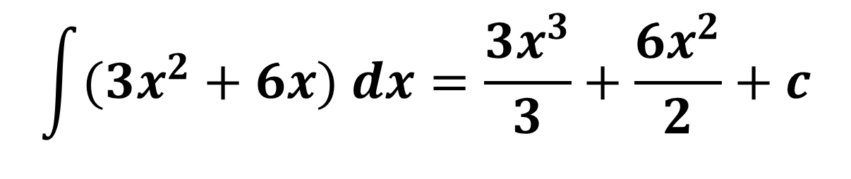
מהו האינטגרל ?
דוגמא:
האינטגרל של הנגזרת - $f^{′}\left(x\right)=3x^{2}+6x$
יראה כך –
$$\int{(3x^{2}+6x) dx=\frac{3x^{3}}{3}+\frac{6x^{2}}{2}+c}$$

Slide 16
מהו האינטגרל ?
דוגמא:
האינטגרל של הנגזרת - $f^{′}\left(x\right)=3x^{2}+6x$
יראה כך –
+1
+1
$$\int{(3x^{2}+6x) dx=\frac{3x^{3}}{3}+\frac{6x^{2}}{2}+c}$$

Slide 17
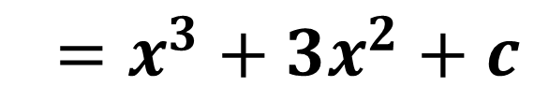
מהו האינטגרל ?
דוגמא:
האינטגרל של הנגזרת - $f^{′}\left(x\right)=3x^{2}+6x$
יראה כך –
$$\int{(3x^{2}+6x) dx=\frac{3x^{3}}{3}+\frac{6x^{2}}{2}+c}$$
$=x^{3}+3x^{2}+c$

Slide 18
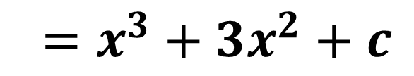

מהו האינטגרל ?
דוגמא:
האינטגרל של הנגזרת - $f^{′}\left(x\right)=3x^{2}+6x$
יראה כך –
$$\int{(3x^{2}+6x) dx=\frac{3x^{3}}{3}+\frac{6x^{2}}{2}+c}$$
$=x^{3}+3x^{2}+c$
הפרמטר $c$ מייצג את האיבר החופשי במשפחת הפונקציות

Slide 19

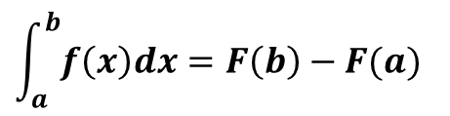

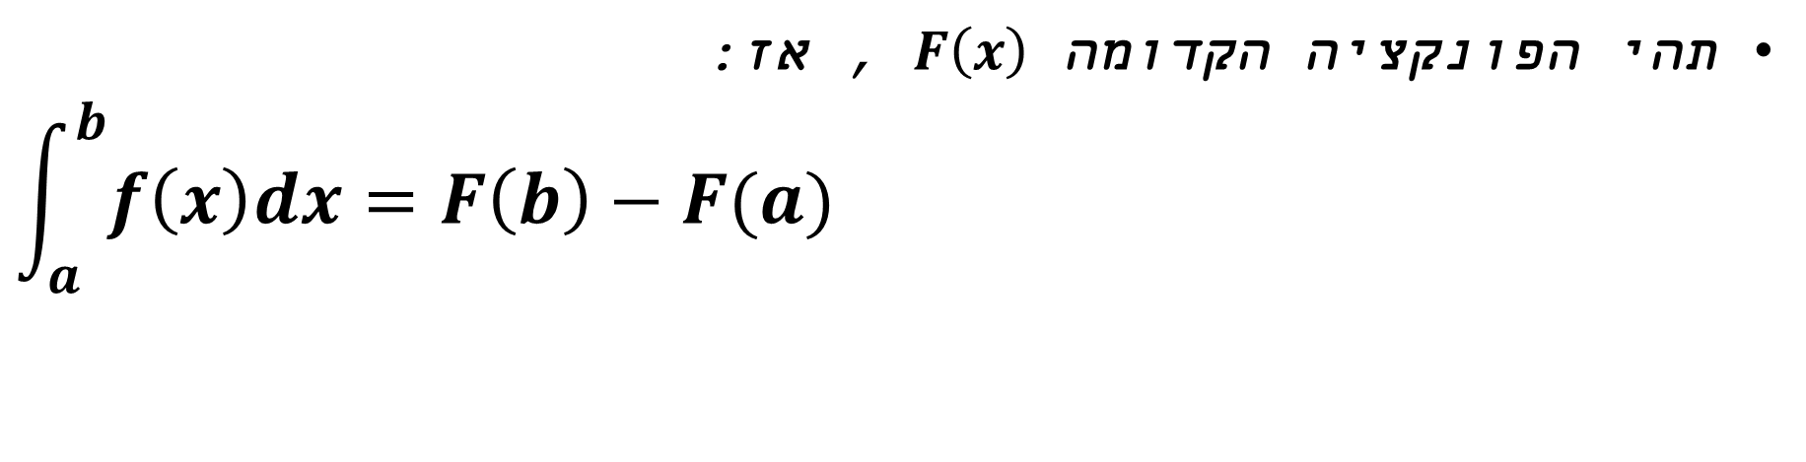
האינטגרל המסוים
$$\int_{a}^{b}{f\left(x\right)dx=F\left(b\right)−F(a)}$$
הגדרה -
עבור הפונקציה $f\left(x\right)$ המוגדרת בתחום $a<f\left(x\right)<b$
האינטגרל של הפונקציה, בתחום שבין $x=a$ ל- $x=b$
יסומן:
$$\int_{a}^{b}{f\left(x\right)dx}$$
תהי הפונקציה הקדומה $F\left(x\right)$ , אז:
$$\int_{a}^{b}{f\left(x\right)dx=F\left(b\right)−F(a)}$$

Slide 20
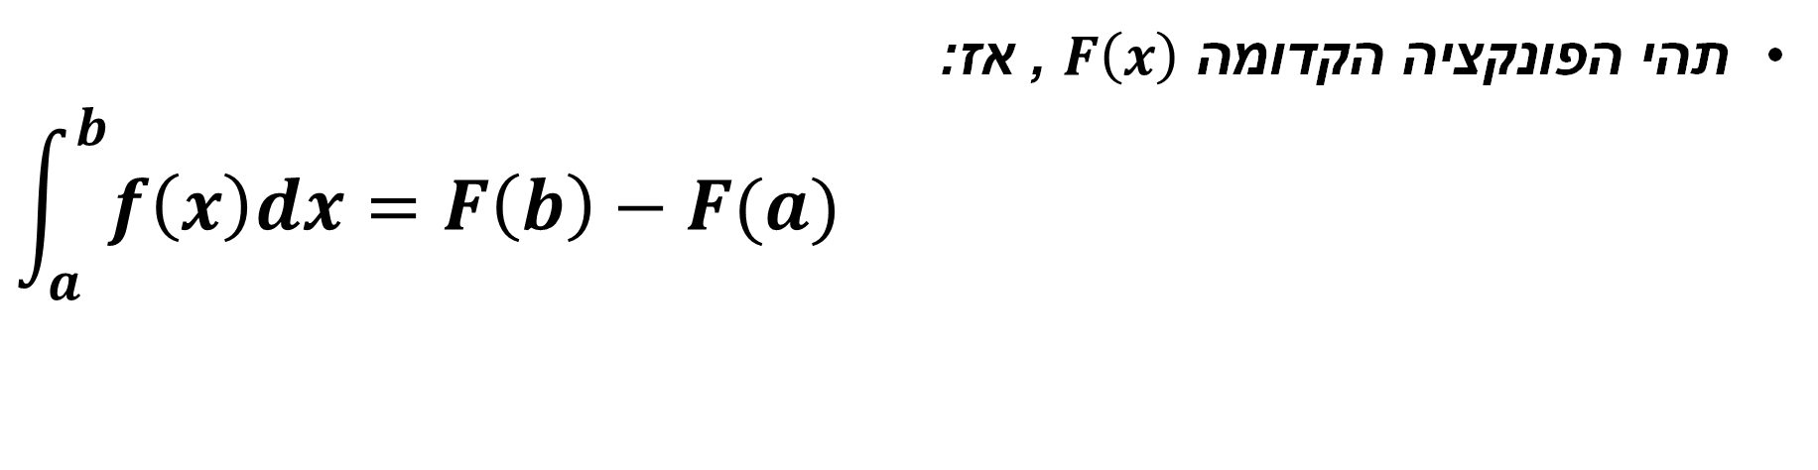


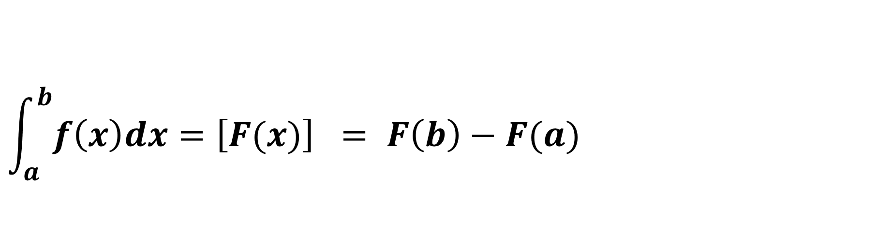
האינטגרל המסוים
הגדרה -
  מבצעים את פעולת האינטגרל על הפונקציה
  מציבים את "הגבול העליון" בפונקציה הקדומה
  מציבים את "הגבול התחתון" בפונקציה הקדומה
  מחסרים
$$\int_{a}^{b}{f\left(x\right)dx=\left[F(x)\right] = F\left(b\right)−F(a)}$$
תהי הפונקציה הקדומה $F\left(x\right)$ , אז:
$$\int_{a}^{b}{f\left(x\right)dx=F\left(b\right)−F(a)}$$
$$b$$
$$a$$

Slide 21

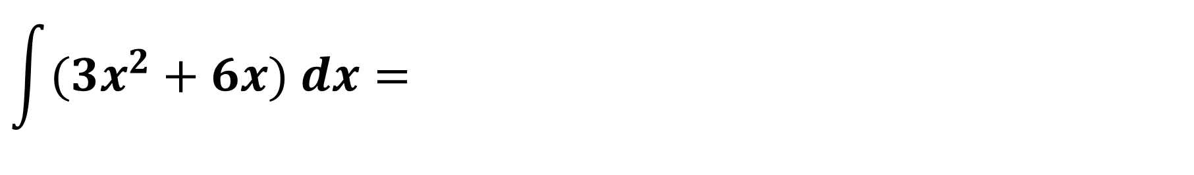



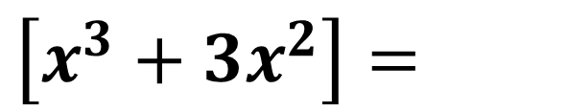

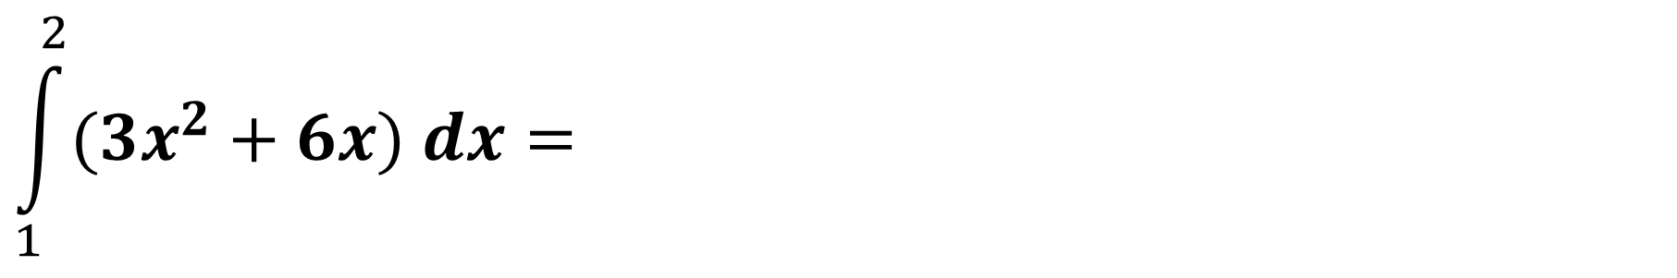
האינטגרל המסוים
$$\int_{a}^{b}{f\left(x\right)dx=F\left(b\right)−F(a)}$$
דוגמא -
$$\int_{1}^{2}{(3x^{2}+6x) dx=}$$
$$\int{(3x^{2}+6x) dx=}$$
$$2$$
$$2$$
$$\left[x^{3}+3x^{2}\right]=$$
$$1$$
$$1$$
$$= \left[{\left(2\right)}^{3}+3{\left(2\right)}^{2}\right]−\left[{\left(1\right)}^{3}+3{\left(1\right)}^{2}\right]=$$
$$16$$
$$=\left(20\right)−(4)=$$
יש "גבולות" לאינטגרל
אין צורך בפרמטר c
תוצאה מספרית על פני פונקציה קדומה

Slide 22
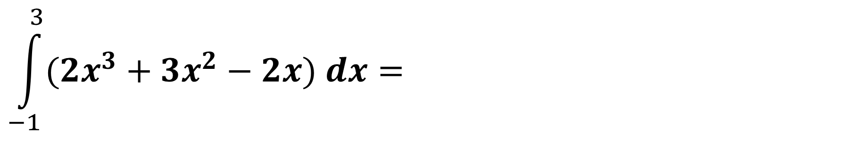






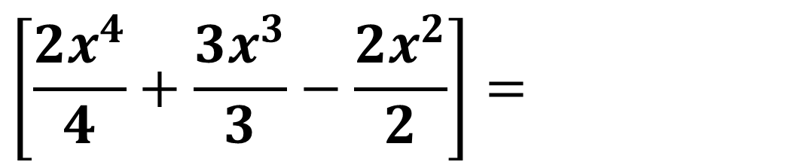
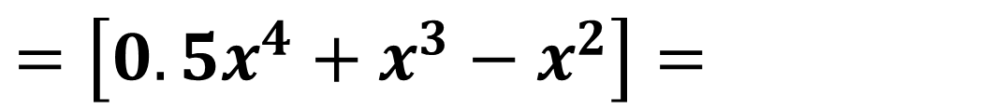

האינטגרל המסוים
$$\int_{a}^{b}{f\left(x\right)dx=F\left(b\right)−F(a)}$$
דוגמא נוספת -
$$\int_{−1}^{3}{(2x^{3}+3x^{2}−2x) dx=}$$
$$3$$
$$\left[\frac{2x^{4}}{4}+\frac{3x^{3}}{3}−\frac{2x^{2}}{2}\right]=$$
$$−1$$
$$3$$
$$3$$
$$=\left[0.5x^{4}+x^{3}−x^{2}\right]=$$
$$−1$$
$$−1$$
$$= \left[0.5{(3)}^{4}+{(3)}^{3}−{\left(3\right)}^{2}\right]−\left[0.5{(−1)}^{4}+{(−1)}^{3}−{\left(−1\right)}^{2}\right]=$$
$$=\left(58.5\right)−(−1.5)=$$
$$60$$

Slide 23
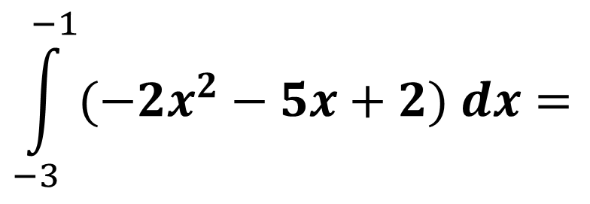

האינטגרל המסוים
$$\int_{a}^{b}{f\left(x\right)dx=F\left(b\right)−F(a)}$$
דוגמא שלישית -
חשבו את אינטגרל הפונקציה $f\left(x\right)=−2x^{2}−5x+2$ בין $x=(−3)$ ל- $x=(−1)$
$$\int_{−3}^{−1}{(−2x^{2}−5x+2) dx=}$$

Slide 24
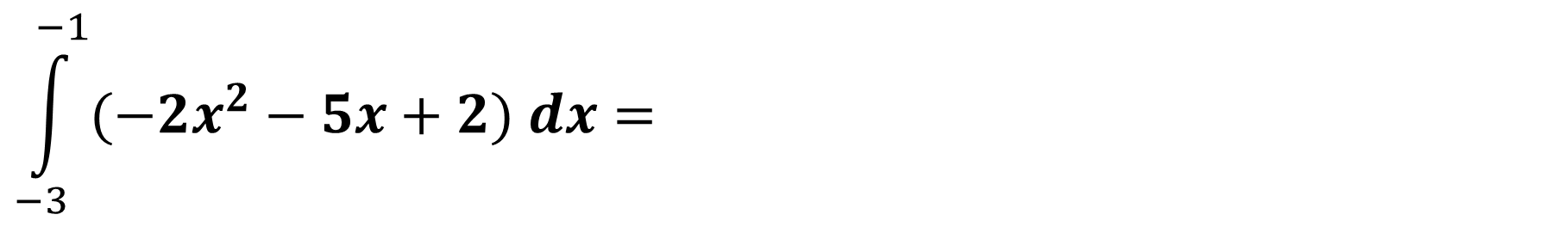
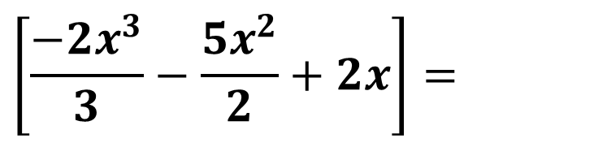


האינטגרל המסוים
$$\int_{a}^{b}{f\left(x\right)dx=F\left(b\right)−F(a)}$$
דוגמא שלישית -
$$−1$$
$$\left[\frac{−2x^{3}}{3}−\frac{5x^{2}}{2}+2x\right]=$$
חשבו את אינטגרל הפונקציה $f\left(x\right)=−2x^{2}−5x+2$ בין $x=(−3)$ ל- $x=(−1)$
$$−3$$
$$\int_{−3}^{−1}{(−2x^{2}−5x+2) dx=}$$
$$= \left[−\frac{2{\left(−1\right)}^{3}}{3}−\frac{5{\left(−1\right)}^{2}}{2}+2(−1)\right]−\left[−\frac{2{\left(−3\right)}^{3}}{3}−\frac{5{\left(−3\right)}^{2}}{2}+2(−3)\right]=$$
$$=\left(−\frac{23}{6}\right)−\left(−\frac{21}{2}\right)= \frac{20}{3}=6\frac{2}{3}$$

Slide 25
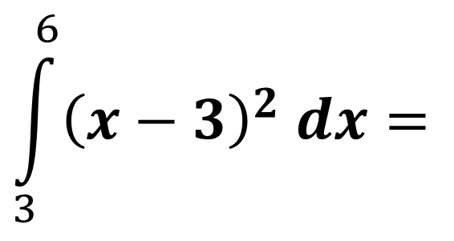
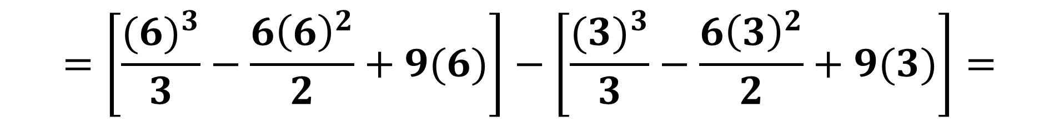


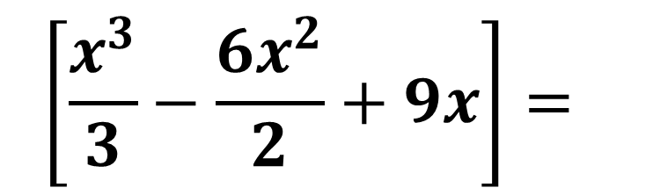
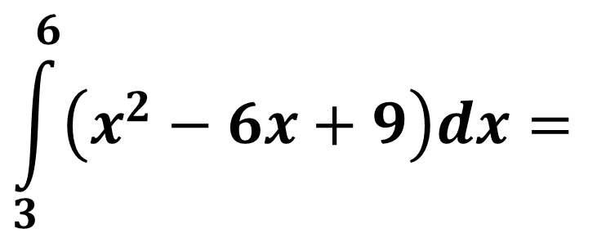
האינטגרל המסוים
$$\int_{a}^{b}{f\left(x\right)dx=F\left(b\right)−F(a)}$$
דוגמא אחרונה -
$$\int_{3}^{6}{{\left(x−3\right)}^{2} dx=}$$
$$\int_{3}^{6}{\left(x^{2}−6x+9\right)dx=}$$
$$6$$
$$\left[\frac{x^{3}}{3}−\frac{6x^{2}}{2}+9x\right]=$$
$$3$$
$$=\left[\frac{{(6)}^{3}}{3}−\frac{6{\left(6\right)}^{2}}{2}+9(6)\right]−\left[\frac{{(3)}^{3}}{3}−\frac{6{\left(3\right)}^{2}}{2}+9(3)\right]=$$
$$=\left(18\right)−(9)= 9$$

Slide 26
האינטגרל המסוים
$$\int_{a}^{b}{f\left(x\right)dx=F\left(b\right)−F(a)}$$
טעויות אופייניות -

Slide 27
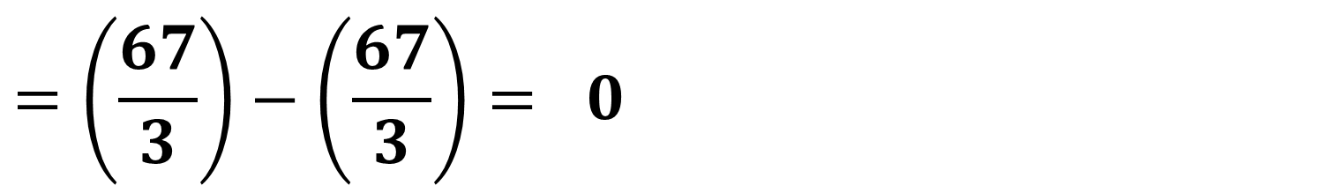
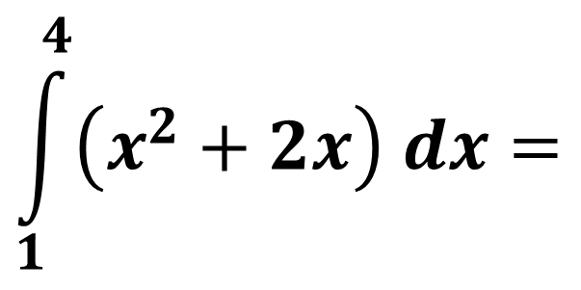
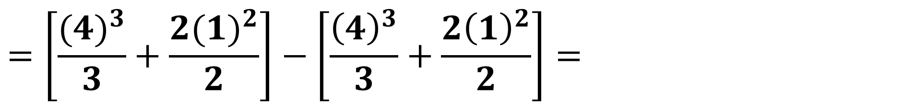

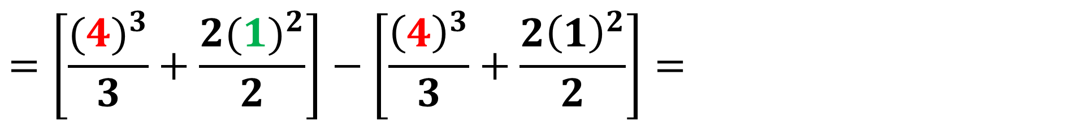

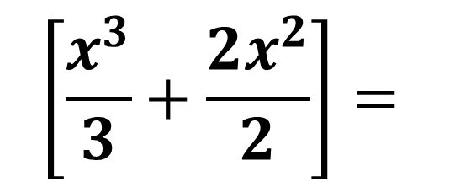
האינטגרל המסוים
$$\int_{a}^{b}{f\left(x\right)dx=F\left(b\right)−F(a)}$$
טעויות אופייניות -
$$\int_{1}^{4}{\left(x^{2}+2x\right) dx=}$$
$$4$$
$$\left[\frac{x^{3}}{3}+\frac{2x^{2}}{2}\right]=$$
לפניכם מוצג פתרון המכיל טעות. התוכלו לאתר את הטעות?
$$1$$
$$=\left[\frac{{(4)}^{3}}{3}+\frac{2{(1)}^{2}}{2}\right]−\left[\frac{{\left(4\right)}^{3}}{3}+\frac{2{\left(1\right)}^{2}}{2}\right]=$$
$$=\left[\frac{{(4)}^{3}}{3}+\frac{2{(1)}^{2}}{2}\right]−\left[\frac{{\left(4\right)}^{3}}{3}+\frac{2{\left(1\right)}^{2}}{2}\right]=$$
הטעות: סדר הצבה שגוי של גבולות האינטגרל "בפונקציה הקדומה"
$$=\left(\frac{67}{3}\right)−\left(\frac{67}{3}\right)= 0$$

Slide 28
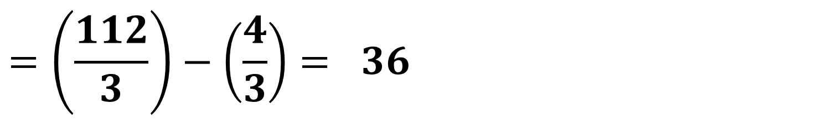
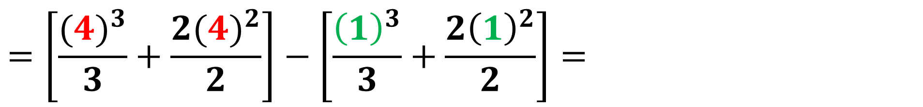
האינטגרל המסוים
$$\int_{a}^{b}{f\left(x\right)dx=F\left(b\right)−F(a)}$$
טעויות אופייניות -
$$\int_{1}^{4}{\left(x^{2}+2x\right) dx=}$$
$$4$$
$$\left[\frac{x^{3}}{3}+\frac{2x^{2}}{2}\right]=$$
נתקן את הטעות, ונקבל -
$$1$$
$$=\left[\frac{{(4)}^{3}}{3}+\frac{2{(4)}^{2}}{2}\right]−\left[\frac{{\left(1\right)}^{3}}{3}+\frac{2{\left(1\right)}^{2}}{2}\right]=$$
$$=\left(\frac{112}{3}\right)−\left(\frac{4}{3}\right)= 36$$

Slide 29

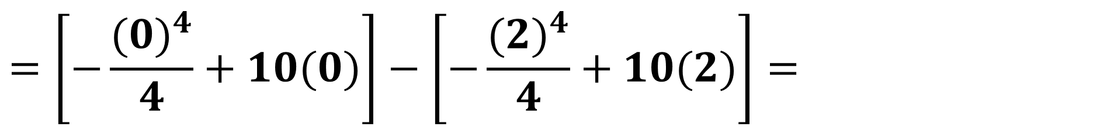




האינטגרל המסוים
$$\int_{a}^{b}{f\left(x\right)dx=F\left(b\right)−F(a)}$$
טעויות אופייניות -
$$\int_{2}^{0}{\left(−x^{3}+10\right) dx=}$$
$$\int_{2}^{0}{\left(−x^{3}+10\right) dx=}$$
$$0$$
$$\left[−\frac{x^{4}}{4}+10x\right]=$$
לפניכם מוצג פתרון המכיל טעות. התוכלו לאתר את הטעות?
$$2$$
$$=\left[−\frac{{(0)}^{4}}{4}+10(0)\right]−\left[−\frac{{(2)}^{4}}{4}+10(2)\right]=$$
הטעות: גבולות האינטגרל הפוכים
$$=\left(0\right)−\left(16\right)= (−16)$$

Slide 30
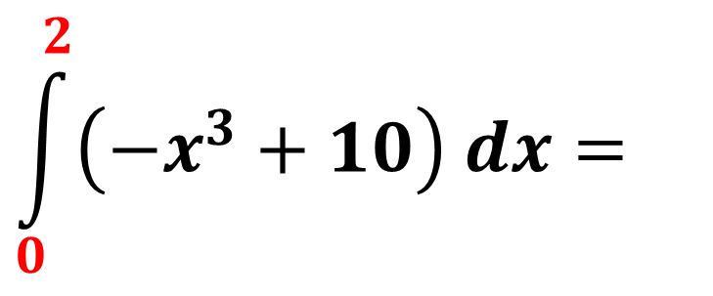
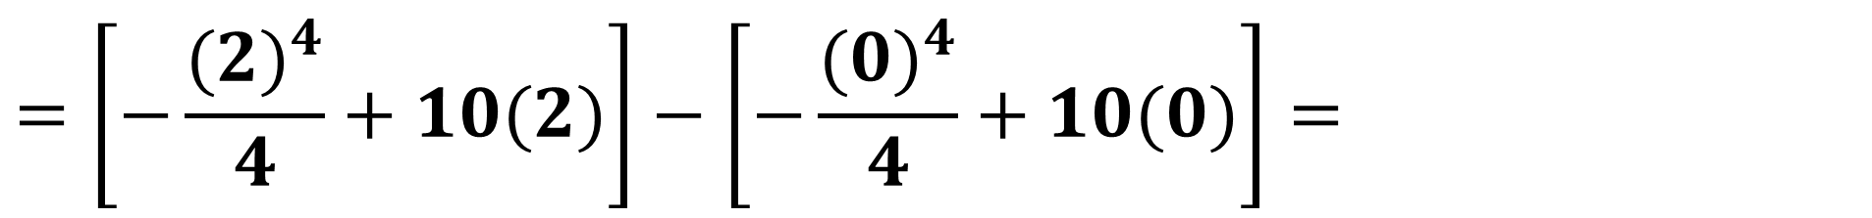


האינטגרל המסוים
$$\int_{a}^{b}{f\left(x\right)dx=F\left(b\right)−F(a)}$$
טעויות אופייניות -
$$\int_{0}^{2}{\left(−x^{3}+10\right) dx=}$$
$$2$$
$$\left[−\frac{x^{4}}{4}+10x\right]=$$
נתקן את הטעות, ונקבל -
$$0$$
$$=\left[−\frac{{(2)}^{4}}{4}+10(2)\right]−\left[−\frac{{(0)}^{4}}{4}+10(0)\right]=$$
$$=\left(16\right)−\left(0\right)= 16$$

Slide 31

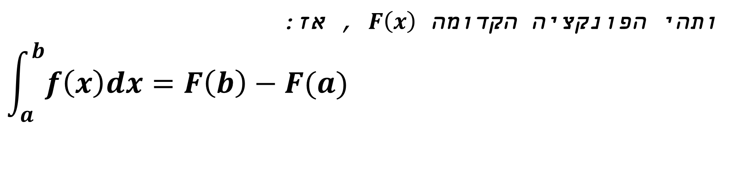
האינטגרל המסוים
סיכום חלק א' -
היה והפונקציה $f\left(x\right)$ המוגדרת בתחום $a<f\left(x\right)<b$ ,
ותהי הפונקציה הקדומה $F\left(x\right)$ , אז:
$$\int_{a}^{b}{f\left(x\right)dx=F\left(b\right)−F(a)}$$
  מבצעים את פעולת האינטגרל על הפונקציה (אין צורך ב- C)
  מציבים את "הגבול העליון" בפונקציה הקדומה
  מציבים את "הגבול התחתון" בפונקציה הקדומה
  מחסרים בין תוצאת ההצבה

Slide 32
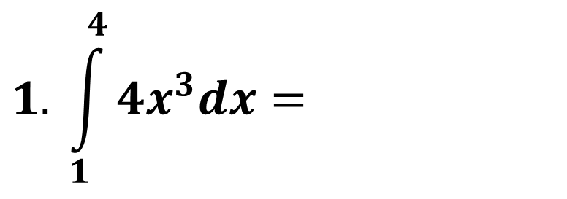



האינטגרל המסוים
קצת תרגול, לפני שממשיכים -
חשבו את תוצאת האינטגרלים המסוימים הבאים:
$$1. \int_{1}^{4}{4x^{3}dx=}$$
$$3. \int_{−6}^{−2}{\left(−x^{2}−6x+3\right)dx=}$$
$$2. \int_{−1}^{3}{\left(3x^{2}+5\right)dx=}$$
$$4. \int_{2}^{4}{\left(\frac{x^{2}}{4}+\frac{x^{3}}{5}\right)dx=}$$

Slide 33
איך מחברים את מה שלמדנו לשטחים במערכת הצירים?
חלק ב':

Slide 34
האינטגרל המסוים
תרגילים לתרגול עצמי -
חשבו את תוצאת האינטגרלים המסוימים הבאים:
$$1. \int_{1}^{4}{4x^{3}dx=}$$
$$3. \int_{−6}^{−2}{\left(−x^{2}−6x+3\right)dx=}$$
$$2. \int_{−1}^{3}{\left(3x^{2}+5\right)dx=}$$
$$4. \int_{2}^{4}{\left(\frac{x^{2}}{4}+\frac{x^{3}}{5}\right)dx=}$$

Slide 35




האינטגרל המסוים
תרגילים לתרגול עצמי -
חשבו את תוצאת האינטגרלים המסוימים הבאים:
$$1. \int_{1}^{4}{4x^{3}dx=255}$$
$$3. \int_{−6}^{−2}{\left(−x^{2}−6x+3\right)dx=38\frac{2}{3}}$$
$$2. \int_{−1}^{3}{\left(3x^{2}+5\right)dx=48}$$
$$4. \int_{2}^{4}{\left(\frac{x^{2}}{4}+\frac{x^{3}}{5}\right)dx=16\frac{2}{3}}$$

Slide 36






על מנת לחשב שטח –
צריך להבין את הגבולות
$$y$$
כדי לחשב את שטח הטרפז:
נאתר קודקודים
נחשב אורכי בסיסים וגובה
נציב בנוסחת השטח
$$S=\frac{(a+b)∙h}{2}$$
$$a$$
$$h$$
$$b$$
$$x$$

Slide 37

על מנת לחשב שטח –
צריך להבין את הגבולות
היישום בפועל של האינטגרל המסוים
היישום המעשי של האינטגרל המסוים חישוב השטח התחום בין גרף של פונקציה (מלמעלה) וציר ה-$x$ (מלמטה), בתחום שבין הגבול התחתון (משמאל) והגבול העליון (מימין)

Slide 38









על מנת לחשב שטח –
צריך להבין את הגבולות
שטח מעל ציר $x$
שאלה:
חשבו את השטח המוגבל על ידי גרף הפונקציה$y=x^{2}$,ציר ה-$x$ ועל ידי הישרים $x=1$ ו- $x=4$
$$y$$
$$y=x^{2}$$
$$x=4$$
שלב א': שיוך משוואות לכל הקוים בהיקף השטח
$$x=1$$
$$y=0$$
$$x$$

Slide 39
על מנת לחשב שטח –
צריך להבין את הגבולות
שטח מעל ציר $x$
שאלה:
חשבו את השטח המוגבל על ידי גרף הפונקציה$y=x^{2}$,ציר ה-$x$ ועל ידי הישרים $x=1$ ו- $x=4$
$$y$$
$$y=x^{2}$$
$$x=4$$
שלב ב': מציאת נקודות חיתוך סביב השטח
מסמנים את כל נקודת החיתוך בהיקף השטח
$$x=1$$
$$y=0$$
$$x$$

Slide 40






על מנת לחשב שטח –
צריך להבין את הגבולות
שטח מעל ציר $x$
$$y$$
שאלה:
$$(4,16)$$
שלב ב': מציאת נקודות חיתוך
סביב השטח
$$y=x^{2}$$
$$x=1$$
$$y={\left(1\right)}^{2}=1$$
$$(1,1)$$
$$y=x^{2}$$
$$x=4$$
$$y={\left(4\right)}^{2}=16$$
$$(4,16)$$
$$y=x^{2}$$
$$x=4$$
$$(1,1)$$
$$x=1$$
$$(4,0)$$
$$y=0$$
$$x$$
$$(1,0)$$

Slide 41




על מנת לחשב שטח –
צריך להבין את הגבולות
שטח מעל ציר $x$
שאלה:
חשבו את השטח המוגבל על ידי גרף הפונקציה$y=x^{2}$,ציר ה-$x$ ועל ידי הישרים $x=1$ ו- $x=4$
$$y$$
$$(4,16)$$
$$y=x^{2}$$
שלב ג': ניסוח האינטגרל
$$x=4$$
$$(1,1)$$
$$4$$
$$\int_{ }^{ }{( ) dx=}$$
$$x=1$$
$$(4,0)$$
$$x^{2}$$
$$y=0$$
$$x$$
$$(1,0)$$
$$1$$

Slide 42



מתקדמים לפתרון
שטח מעל ציר $x$
$$y$$
שלב ד': פתרון האינטגרל
$$\int_{1 }^{ 4}{\left(x^{2}\right)dx= \left[\frac{x^{3}}{3}\right]} =\left[\frac{{(4)}^{3}}{3}\right] −\left[\frac{{(1)}^{3}}{3}\right]=$$
$$=\left(\frac{64}{3}\right)−\left(\frac{1}{3}\right)= ר"יח 21$$
$$4$$
$$y=x^{2}$$
$$1$$
$$x=4$$
$$x=1$$
$$y=0$$
$$x$$

Slide 43
סיכום - אבני דרך לפתרון
שלב א': שיוך משוואות לכל הקוים בהיקף השטח
שלב ב': מציאת נקודות חיתוך סביב השטח
שלב ג': ניסוח האינטגרל המסוים
שלב ד': פתרון האינטגרל המסוים

Slide 44




חישובי שטחים בעזרת האינטגרל המסוים
$$\int_{a}^{b}{f\left(x\right)dx=F\left(b\right)−F(a)}$$
$$y$$
דוגמא מספר 2 -
נתונה הפונקציה $y=−x^{2}+7x−6$
חשבו את השטח המוגבל על ידי גרף הפונקציה וציר ה-$x$ (השטח המקווקו)
$$x$$

Slide 45


חישובי שטחים בעזרת האינטגרל המסוים
$$\int_{a}^{b}{f\left(x\right)dx=F\left(b\right)−F(a)}$$
$$y$$
$$y=−x^{2}+7x−6$$
דוגמא מספר 2 -
נתונה הפונקציה $y=−x^{2}+7x−6$
חשבו את השטח המוגבל על ידי גרף הפונקציה וציר ה-$x$ (השטח המקווקו)
שלב א': שיוך משוואות לכל הקוים בהיקף השטח
$$y=0$$
$$x$$

Slide 46
חישובי שטחים בעזרת האינטגרל המסוים
$$\int_{a}^{b}{f\left(x\right)dx=F\left(b\right)−F(a)}$$
$$y$$
$$y=−x^{2}+7x−6$$
דוגמא מספר 2 -
נתונה הפונקציה $y=−x^{2}+7x−6$
חשבו את השטח המוגבל על ידי גרף הפונקציה וציר ה-$x$ (השטח המקווקו)
שלב ב': מציאת נקודות חיתוך סביב השטח
$$y=0$$
$$x$$

Slide 47










חישובי שטחים בעזרת האינטגרל המסוים
$$\int_{a}^{b}{f\left(x\right)dx=F\left(b\right)−F(a)}$$
שלב א': שיוך משוואות לכל הקוים בהיקף השטח
$$y$$
שלב ב': מציאת נקודות חיתוך סביב השטח
$$y=−x^{2}+7x−6$$
דוגמא מספר 2 -
שלב ב': מציאת נקודות חיתוך סביב השטח
שלב ג': ניסוח האינטגרל המסוים
$$y=−x^{2}+7x−6$$
$$y=0$$
שלב ד': פתרון האינטגרל המסוים
$$x_{1,2}\frac{−b±\sqrt{b^{2}−4ac}}{2a}$$
$$0=−x^{2}+7x−6$$
$$x_{A,B}=\frac{−(7)±\sqrt{{(7)}^{2}−4(−1)(−6)}}{2(−1)}$$
$$y=0$$
$$B$$
$$x$$
$$A$$
$$x=1$$
$$x=6$$
$$x_{A}=1$$
$$x_{B}=6$$

Slide 48

חישובי שטחים בעזרת האינטגרל המסוים
$$\int_{a}^{b}{f\left(x\right)dx=F\left(b\right)−F(a)}$$
$$y$$
$$y=−x^{2}+7x−6$$
דוגמא מספר 2 -
שלב ג': ניסוח האינטגרל המסוים
$$\int_{1 }^{ 6}{\left(−x^{2}+7x−6\right)dx}$$
$$y=0$$
$$B$$
$$x$$
$$A$$
$$x=1$$
$$x=6$$

Slide 49




חישובי שטחים בעזרת האינטגרל המסוים
$$\int_{a}^{b}{f\left(x\right)dx=F\left(b\right)−F(a)}$$
$$y$$
$$y=−x^{2}+7x−6$$
דוגמא מספר 2 -
$$\int_{1 }^{ 6}{\left(−x^{2}+7x−6\right)dx= \left[−\frac{x^{3}}{3}+\frac{7x^{2}}{2}−6x\right]}$$
$$=\left[−\frac{{\left(6\right)}^{3}}{3}+\frac{7{\left(6\right)}^{2}}{2}−6(6)\right]−\left[−\frac{{\left(1\right)}^{3}}{3}+\frac{7{\left(1\right)}^{2}}{2}−6(1)\right]$$
$=\left(18\right)−\left(−2\frac{5}{6}\right)=20\frac{5}{6}$
שלב ד': פתרון האינטגרל המסוים
$$6$$
$$1$$
$$20\frac{5}{6}$$
יח"ר
$$y=0$$
$$B$$
$$x$$
$$A$$
$$x=1$$
$$x=6$$
יח"ר

Slide 50





חישובי שטחים בעזרת האינטגרל המסוים
$$y$$
דוגמא מספר 3 -
נתונה הפונקציה $f(x)=x^{2}−4x+6$
א. נתון כי A נקודת קיצון לפונקציה.
מצא את שיעורי הנקודה A.
ב. חשבו את השטח הכלוא בין גרף
הפונקציה, הצירים והאנך היורד
מנקודת הקיצון לציר ה-$x$.
$$f(x)=x^{2}−4x+6$$
$$x$$

Slide 51


חישובי שטחים בעזרת האינטגרל המסוים
$$y$$
דוגמא מספר 3 -
נתונה הפונקציה $f(x)=x^{2}−4x+6$
א. נתון כי A נקודת קיצון לפונקציה.
מצא את שיעורי הנקודה A.
$$f(x)=x^{2}−4x+6$$
נקודת קיצון $f^{′}\left(x\right)=0$
$$x$$

Slide 52








חישובי שטחים בעזרת האינטגרל המסוים
$$y$$
דוגמא מספר 3 -
$$f(x)=x^{2}−4x+6$$
$$f^{′}\left(x\right)=2x−4$$
$$f(x)=x^{2}−4x+6$$
$$0=2x−4$$
$$4=2x$$
$$(2,2)$$
נקודת קיצון $f^{′}\left(x\right)=0$
$$2=x$$
$$f(2)={\left(2\right)}^{2}−4(2)+6$$
$$x$$
$$(2,2)$$

Slide 53
חישובי שטחים בעזרת האינטגרל המסוים
$$y$$
דוגמא מספר 3 -
נתונה הפונקציה $f(x)=x^{2}−4x+6$
א. נתון כי A נקודת קיצון לפונקציה.
מצא את שיעורי הנקודה A.
ב. חשבו את השטח הכלוא בין גרף
הפונקציה, הצירים והאנך היורד
מנקודת הקיצון לציר ה-$x$.
$$f(x)=x^{2}−4x+6$$
$$(2,2)$$
$$x$$

Slide 54

חישובי שטחים בעזרת האינטגרל המסוים
שלב א': שיוך משוואות לכל הקוים בהיקף השטח
$$y$$
דוגמא מספר 3 -
נתונה הפונקציה $f(x)=x^{2}−4x+6$
א. נתון כי A נקודת קיצון לפונקציה.
מצא את שיעורי הנקודה A.
ב. חשבו את השטח הכלוא בין גרף
הפונקציה, הצירים והאנך היורד
מנקודת הקיצון לציר ה-$x$.
$$f(x)=x^{2}−4x+6$$
$$(2,2)$$
$$x$$

Slide 55





חישובי שטחים בעזרת האינטגרל המסוים
שלב א': שיוך משוואות לכל הקוים בהיקף השטח
$$y$$
דוגמא מספר 3 -
נתונה הפונקציה $f(x)=x^{2}−4x+6$
ב. חשבו את השטח הכלוא בין גרף
הפונקציה, הצירים והאנך היורד
מנקודת הקיצון לציר ה-$x$.
$$f(x)=x^{2}−4x+6$$
$$(x=0)$$
$$(x=2)$$
$$(y=0)$$
$$x$$

Slide 56



חישובי שטחים בעזרת האינטגרל המסוים
שלב ב': מציאת נקודות חיתוך סביב השטח
$$y$$
$$(0,6)$$
דוגמא מספר 3 -
נתונה הפונקציה $f(x)=x^{2}−4x+6$
ב. חשבו את השטח הכלוא בין גרף
הפונקציה, הצירים והאנך היורד
מנקודת הקיצון לציר ה-$x$.
$$f(x)=x^{2}−4x+6$$
$$(x=0)$$
$$(2,2)$$
$$(x=2)$$
$$(0,0)$$
$$(y=0)$$
$$x$$
$$(2,0)$$

Slide 57

חישובי שטחים בעזרת האינטגרל המסוים
שלב ג': ניסוח האינטגרל המסוים
$$y$$
$$(0,6)$$
דוגמא מספר 3 -
$$\int_{0}^{2}{\left(x^{2}−4x+6\right)dx=}$$
$$f(x)=x^{2}−4x+6$$
$$(x=0)$$
$$(2,2)$$
$$(x=2)$$
$$(0,0)$$
$$(y=0)$$
$$x$$
$$(2,0)$$

Slide 58




חישובי שטחים בעזרת האינטגרל המסוים
שלב ד': פתרון האינטגרל המסוים
$$y$$
$$\int_{0}^{2}{\left(x^{2}−4x+6\right)dx= \left[\frac{x^{3}}{3}−\frac{4x^{2}}{2}+6x\right]}=$$
$$=\left[\frac{{(2)}^{3}}{3}−\frac{4{\left(2\right)}^{2}}{2}+6(2)\right]−\left[\frac{{\left(0\right)}^{3}}{3}−\frac{4{\left(0\right)}^{2}}{2}+6\left(0\right)\right]=$$
$$=\left(6\frac{2}{3}\right)−\left(0\right)=6\frac{2}{3}$$
$$(0,6)$$
דוגמא מספר 3 -
$$2$$
$$f(x)=x^{2}−4x+6$$
$$0$$
$$(x=0)$$
$$(2,2)$$
$$6\frac{2}{3}$$
$$(x=2)$$
יח"ר
יח"ר
$$(0,0)$$
$$(y=0)$$
$$x$$
$$(2,0)$$

Slide 59
סיכום - האינטגרל המסוים
היה והפונקציה $f\left(x\right)$ המוגדרת בתחום $a<f\left(x\right)<b$ ,
ותהי הפונקציה הקדומה $F\left(x\right)$ , אז:
$$\int_{a}^{b}{f\left(x\right)dx=F\left(b\right)−F(a)}$$
  מבצעים את פעולת האינטגרל על הפונקציה (אין צורך ב- C)
  מציבים את "הגבול העליון" בפונקציה הקדומה
  מציבים את "הגבול התחתון" בפונקציה הקדומה
  מחסרים בין תוצאת ההצבה

Slide 60
סיכום - אבני דרך לפתרון
שלב א': שיוך משוואות לכל הקוים בהיקף השטח
שלב ב': מציאת נקודות חיתוך סביב השטח
שלב ג': ניסוח האינטגרל המסוים
שלב ד': פתרון האינטגרל המסוים

Slide 61
בשיעור הבא -
שלב א': שיוך משוואות לכל הקוים בהיקף השטח
שלב ב': מציאת נקודות חיתוך סביב השטח
שלב ג': ניסוח האינטגרל המסוים
שלב ד': פתרון האינטגרל המסוים

Slide 62
השימוש ביצירות במהלך שידור זה נעשה לפי סעיף 27א לחוק זכות יוצרים, תשס"ח-2007.
אם הינך בעל הזכויות באחת היצירות, באפשרותך לבקש מאיתנו לחדול מהשימוש ביצירה,
זאת באמצעות פנייה לדוא"ל rights@education.gov.il

